Slide 1
National economy
Mgr. Zuzana Hnátová

Slide 2
Anotace
Kód Dumu : VY_32_INOVACE_1.AJ.05
Číslo projektu: CZ.1.07/1.5.00/34.0114
Vytvořeno: říjen 2012
Ročník: 3. ročník a 4. ročník - čtyřleté gymnázium (RVP-G)
Septima a Oktáva - osmileté gymnázium (RVP-G)
Vzdělávací oblast : Jazyk a jazyková komunikace
Vzdělávací obor: Anglický jazyk
Tematický okruh: The Czech Republic – National economy
Anotace:
Tento materiál byl vytvořen jako téma pro maturitní okruh: Česká republika na Gymnáziu a
JŠ Svitavy přibližně na jednu, popřípadě více vyučovacích hodin (pro výklad i opakování –
shrnutí učiva). Obsahuje jednak přehled faktografických údajů, tak i anglickou ustálenou
terminologii, doplněné o interaktivní cvičení: překlad slovní zásoby
Je primárně zaměřen na dva poslední ročníky gymnázia, i přesto se dá využít i v nižších ročnících
osmiletého i čtyřletého studia vcelku nebo jeho jednotlivé části
Pomůcky: interaktivní tabule

Slide 3
Contents
Introduction
Natural resources
Agriculture
Manufacturing

Slide 4
Introduction
The CR – economically developed in European countries
By the 21st century – a strong foundation for the Czech growth was created
Membership in the EU + many international organizations and treaties

Slide 5
Natural Resources
large deposits of lignite – to be found near Chomutov, Most, Teplice, Karlovy Vary and České Budějovice
Coal – Ostrava, Kladno, Plzeň
Uranium, antimony, tin, mercury deposits – the Ore Mountains
Lead, zinc – central Bohemia
Timber wood – Bohemian Forest

Slide 6
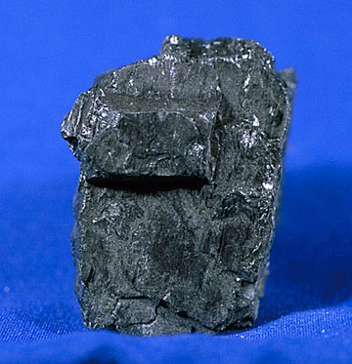
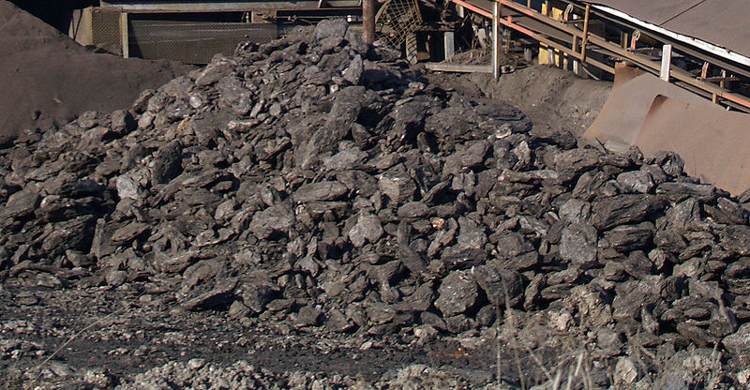
Lignite, coal
1.
2.

Slide 7
Agriculture
about 40% of Czech land is cultivated
X not big role in Czech industry
Main crops: wheat, barley, rye, corn, sugar beets, potatoes, hops, flax, grain, maize, sunflower, fruit, vegetable
Farming: livestock, fowls, sheep, cattle, pigs
Fish-breeding, carp-breeding in South Bohemia

Slide 8
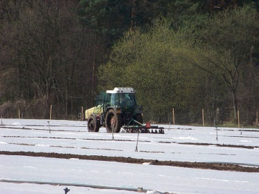
Agriculture
3.

Slide 9
Manufacturing
Manufacturing – make gross domestic product in the CR:
Steelworks, large breweries, glass industry (glass beads, jewellery, porcelaine) – Karlovy Vary, Jablonec n. Nisou
Industries: chemical (Ostrava, Pardubice), textile, clothes, leather (Liberec, Prostějov, Zlín), wood and paper, pencil manufacturing (České Budějovice), matches (Sušice)

Slide 10
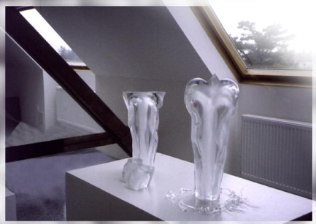
Glass industry
4.

Slide 11
Translate the following Czech words into English
Hnědé uhlí, černé uhlí, cín, rtuť, antimon, stavební dříví, olovo, uran
Drůbež, ječmen, pšenice, řepa, len, kukuřice- rostlina, zelenina, žito, chmel, slunečnice, dobytek (všechen), dobytek (cows), chov ryb, drůbež
Ocelárna, pivovar, korálky, bižuterie, porcelán, průmysl

Slide 12
Zdroje a seznam použité literatury
Pictures
EDAL ANTON LEFTEROV. Commons.wikimedia.org [online]. [cit. 13.10.2012]. Dostupný na WWW: http://commons.wikimedia.org/wiki/File:Lignite-coal.jpg
AUTOR NEUVEDEN. Commons.wikimedia.org [online]. [cit. 13.10.2012]. Dostupný na WWW: http://commons.wikimedia.org/wiki/File:Coal.jpg
ŠJŮ (CS:ŠJŮ). Commons.wikimedia.org [online]. [cit. 13.10.2012]. Dostupný na WWW: http://commons.wikimedia.org/wiki/File:Kersko,_traktor_na_poli.jpg
ZOJA TROFIMIUK. Commons.wikimedia.org [online]. [cit. 13.10.2012]. Dostupný na WWW: http://commons.wikimedia.org/wiki/File:LEDOVA.JPG
Books
EL-HMOUDOVÁ. Maturitní témata. Třebíč: Petra Velanová, 2006, ISBN 978-80-86873-04-6.
SMITH-DLOUHÁ a kol. Angličtina – otázky a odpovědi .. Nejen k maturitě. Dubicko: INFOA, 2008, ISBN 978-80-7240-489-6.
AUTOR NEUVEDEN. The Czech Republic [online]. [cit. 22.10.2012]. Dostupný na WWW: <http://skola.amoskadan.cz/s_aj/ajhtm/at/at24.htm>.

